Slide 1
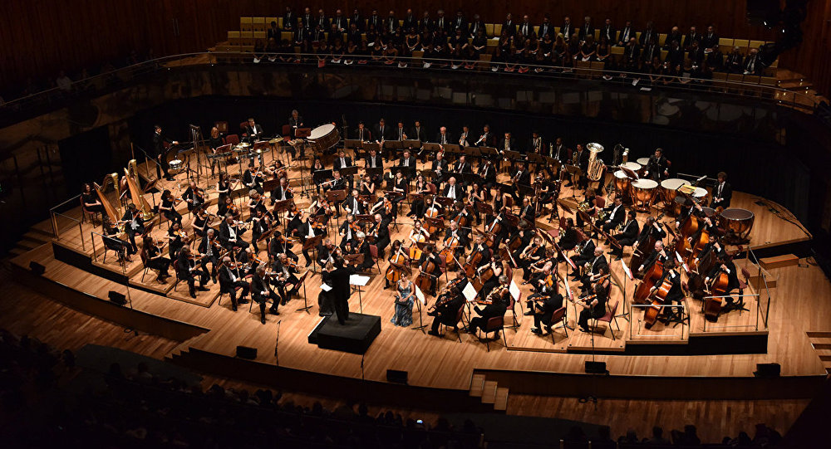
CONCIERTO DE MÚSICA CLÁSICA
1
SOLO PARA ESCUCHAR

Slide 2
“Adagio”
Clarinet Concerto In A, K.622
Wolfgang Amadeus Mozart

Slide 3


Slide 4

GRACIAS POR TU VISITA
Y QUE TENGAS UN BUEN DÍA
VICTOR NOVELLÓN

Slide 5







¿Te ha gustado?
Puedes ver más entrando
Aquí
Además puedes recibir powerpoints en tu correo electrónico suscribiéndote aquí:

